Slide 1
Gerontecnologia e suas possibilidades de apoio à pessoa idosa
Profa Dra Carla da Silva Santana Castro
Sociedade Brasileira de Gerontecnologia – SBGTEC
Universidade de São Paulo– USP

Slide 2
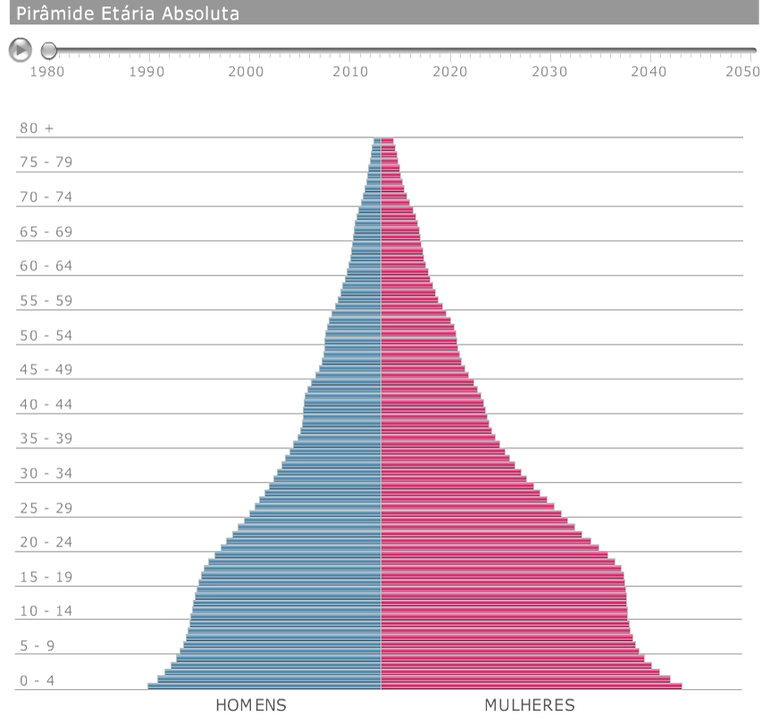
Panorama das mudanças demográficas
População de idosos no Brasil mais de 30 milhões
IBGE 2017
A experiência da longevidade requer olhar para as demandas das pessoas mais velhas, especialmente no que se refere à
saúde,
bem estar,
cuidado,
educação,
participação social,
transporte e mobilidade,
trabalho,
lazer,
moradia
segurança
dentre outras.

Slide 3
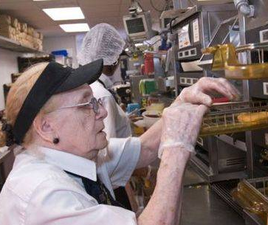
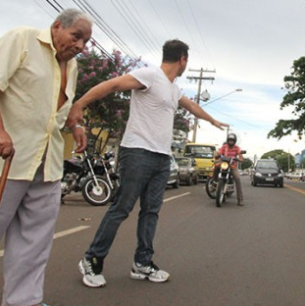
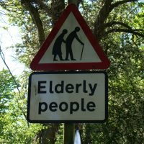
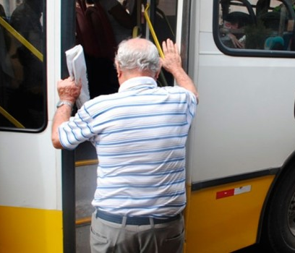
O envelhecimento da população está prestes a se tornar uma das transformações sociais mais significativas do século XXI, com implicações para quase todos os setores da sociedade, incluindo os mercados de trabalho e financeiro, a demanda por bens e serviços, como moradia, transporte e proteção social, bem como estruturas familiares e laços intergeracionais.
Sinaliza também como uma fresta de oportunidade frente a possibilidade de construção de uma sociedade menos excludente e mais amigável ao cidadão que envelhece, o que favorece todas as pessoas por conseguinte.

Slide 4
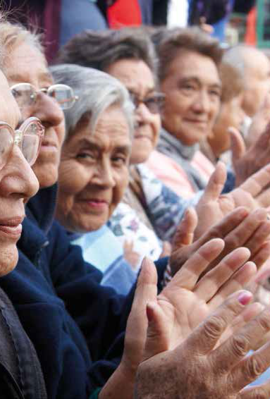
Envelhecimento no Século XXI
O envelhecimento é um triunfo do desenvolvimento.
O aumento da longevidade é uma das maiores conquistas da humanidade.
Mas, a população em envelhecimento também apresenta desafios sociais, econômicos e culturais para indivíduos, famílias, sociedades e para a comunidade global.
...Este processo pode e deve ser planejado para transformar os desafios em oportunidades.
Resumo Executivo
Publicado pelo Fundo de População das Nações Unidas
(UNFPA), Nova York e pela HelpAge International, Londres, 2012

Slide 5
SE PENSARMOS NAS DEMANDAS DE SAÚDE DA PESSOA MAIS VELHA
Prevenção da perda dos papéis ocupacionais
Gerenciamento da rotina de cuidados
Programas de Prevenção do adoecimento
Programas de Recuperação da saúde em diferentes contextos
Gerenciamento do uso medicamentos
Programas de reabilitação
Ampliar o conhecimento sobre as Tecnologias Assistivas
Uso de tecnologias de cuidados para as doenças crônicas
Prevenção de quedas e da síndrome pós queda
Programas de intervenção para pessoas com demência em diferentes estágios
Programas de Promoção de saúde

Slide 6
SE PENSARMOS NAS DEMANDAS DE TRABALHO
DA PESSOA MAIS VELHA
Prevenção da perda dos papéis ocupacionais
Relações intergeracionais no ambiente de trabalho
valorização do trabalhador mais velho
(evitar o etarismo / agismo)
Perda de papel social,
Depressão
Alcoolismo,
Diminuição da renda afetando o mercado consumidor.
Preparação para a aposentadoria
Pensar a jornada de trabalho e possibilidades de rearranjos
Educação continuada com vistas a acompanhar as mudanças
tecnológicas
Programas de Entrada tardia no mercado de trabalho
Impactos que
a saída “precoce” do mercado de trabalho pode gerar

Slide 7
SE PENSARMOS NO VIVER E MORAR DA PESSOA MAIS VELHA
Aging in place
Relações intergeracionais no ambiente domiciliar
Pensar o isolamento e o fenômeno “dentro e fora de casa”
Uso das Tecnologias assistivas
e demais recursos tecnológicos
Orientações e rede de suporte aos idosos que vivem sozinhos
Melhoria da acessibilidade e compensação das perdas sensoriais
Compensação das perdas cognitivas e ocupação do espaço
Pensar a participação social dos mais velhos
Intervenção na rotina ocupacional
Avaliação ambiental

Slide 8
SE PENSARMOS NAS DEMANDAS DE TRANSPORTE
DA PESSOA MAIS VELHA
Uso de rearranjos de deslocamento (caronas, p.ex)
Sensibilização de todos para uma cidade para todos
Ações para uma cidade mais amigável aos idosos
Manejo com a família quando as habilidades para a condução declinarem
Treinamento e compensação das perdas sensoriais
Compensação das perdas cognitivas
Ações frente a acessibilidade
Uso de recursos tecnológicos a mobilidade na comunidade
Desenvolver
as habilidades de desempenho para a condução de automóveis

Slide 9
Gerontecnologia
Campo de conhecimento interdisciplinar que busca compreender e facilitar a interação de dois fenômenos atuais: o envelhecimento populacional e o desenvolvimento tecnológico, reconhecendo todo o potencial desta ferramenta para melhorar a vida das pessoas idosas.
Saúde e Auto estima
Transporte e mobilidade
Trabalho e lazer
Habitação e atividades da vida diária
Atividades de Comunicação e Governança
Eixos de estudo:
Prevenção e engajamento,
Compensação e assistência
Suporte e organização do cuidado
Bronswijk JEMH, Bouma H, Fozard JL. 2003

Slide 10


Gerontecnologia
O campo de conhecimento da Gerontecnologia envolve a pesquisa, concepção, desenvolvimento e aperfeiçoamentos de novas técnicas, produtos e serviços voltados ao público idoso.
.
International Society of Gerontechnology, 2018
Tecnologia para servir à sociedade em envelhecimento
Saúde positiva = habilidade para adaptar e autogerenciar, em face às mudanças físicas, emocionais e sociais.

Slide 11
A gerontecnologia surgiu a partir de dois campos de saberes que se constituiram durante o século XX.
Duas preocupações que levaram a constituição deste campo
A constatação que as novas tecnologias, principalmente as tecnologias digitais, entraram em todas esferas da vida, também dos idosos.
Como cuidar no futuro o grande número de pessoas idosas, especialmente em idades avançadas?
TECNOLOGIAS + GERONTOLOGIA

Slide 12


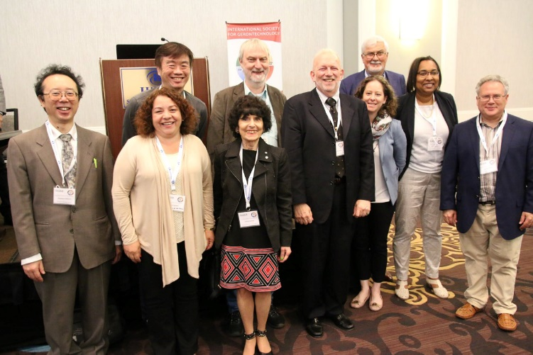
A Sociedade Internacional de Gerontecnologia (ISG)
Formada em 1996 para criar uma área para cientistas se reunirem, discutirem e compartilharem seus pontos de vista com designers e produtores de produtos tecnológicos.
(International Society for Gerontechnology)
http://www.gerontechnology.org/

Slide 13
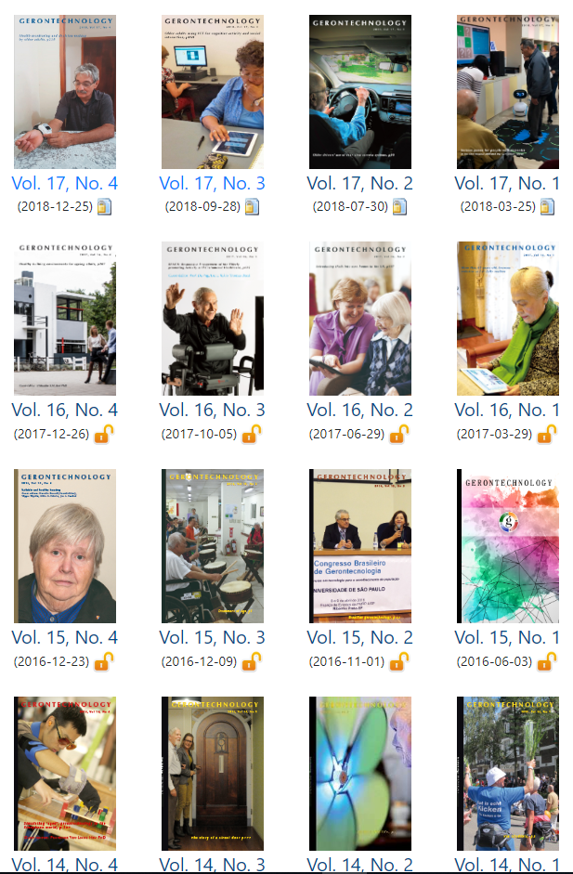
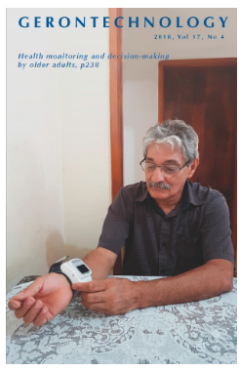
Journal of Gerontechnology

Slide 14

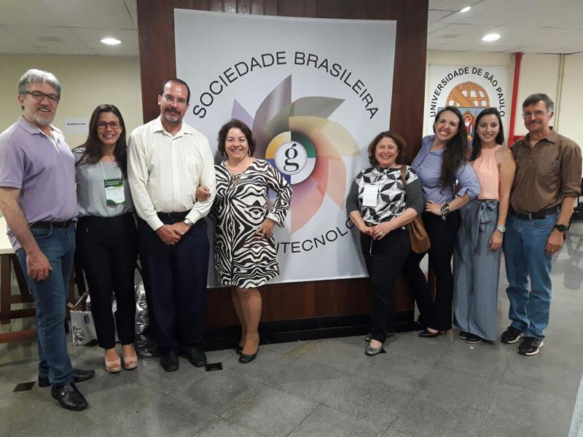
A Gerontecnologia no Brasil
Sociedade Brasileira de Gerontecnologia – SBGTec
Fundada em setembro de 2017, na cidade de Ribeirão Preto – SP.
(www.sbgtec.org.br)
Caracterização
Associação científica de natureza civil, sem fins lucrativos, que tem como finalidade desenvolver o conhecimento sobre a tecnologia de apoio à vida da pessoa idosa.
Quem participa
Profissionais, pesquisadores, estudantes e pessoas interessadas de variadas categorias profissionais, empresários e gestores públicos interessados na temática da Gerontecnologia.

Slide 15

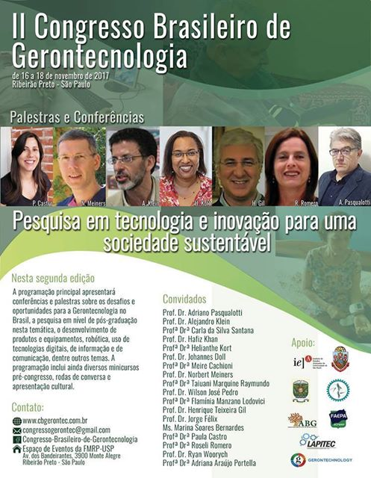
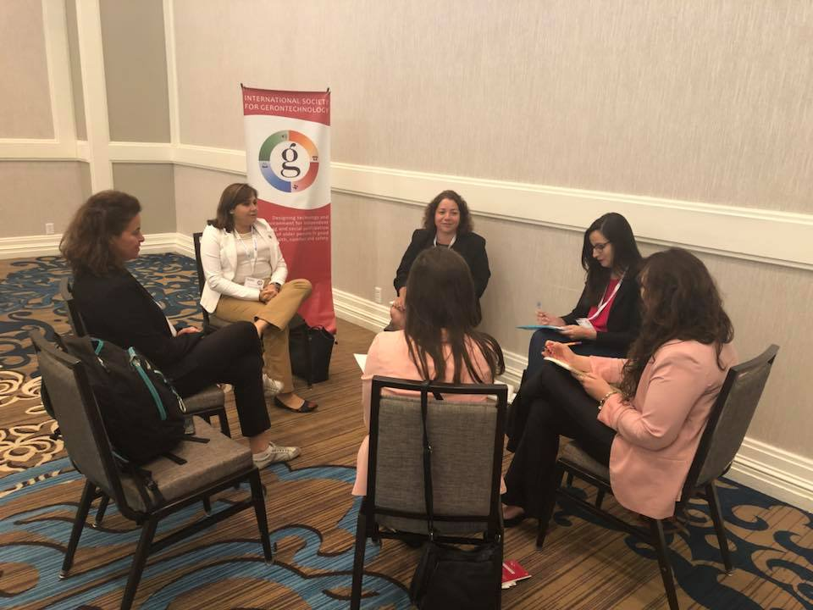
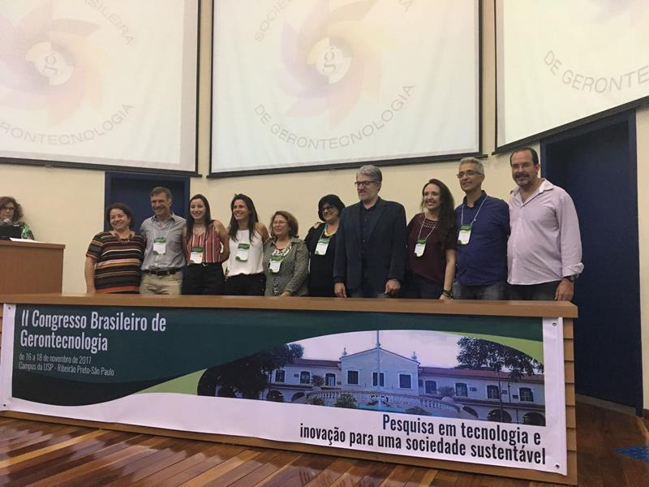

Slide 16

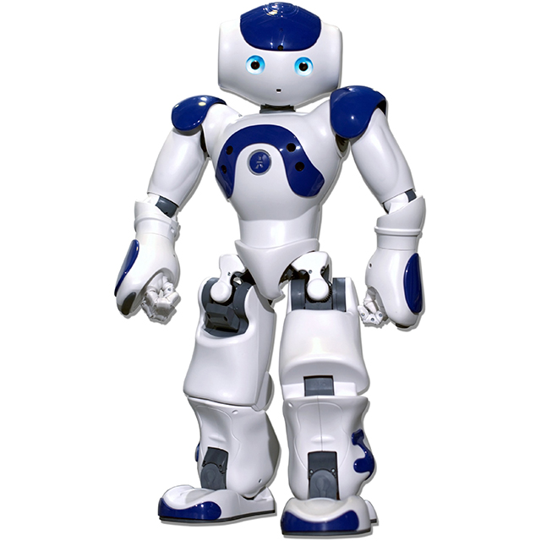
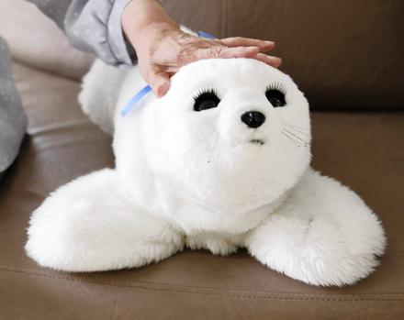
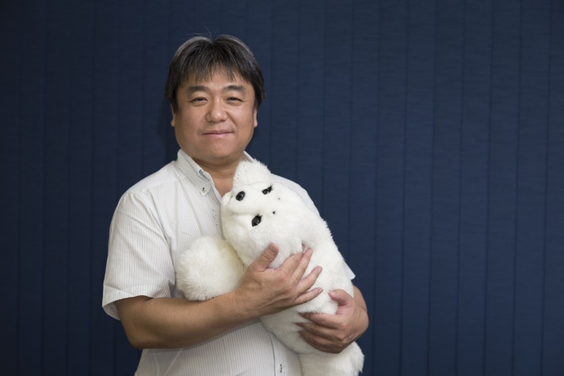

Slide 17
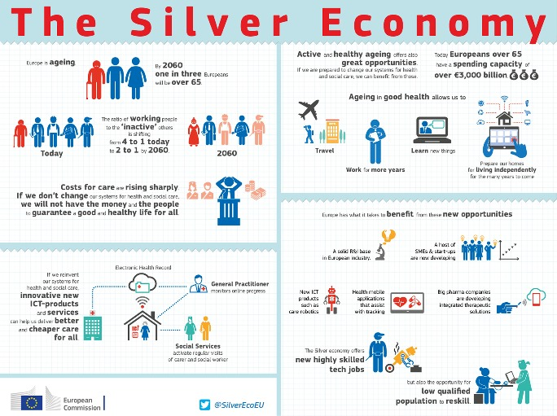
O processo de envelhecimento da população é real e impacta todos os mercados, indústrias e setores, tais como de transporte, hospedagem, indústria alimentícia, seguros, robótica, saúde e e-health, comunicação, internet, educação, esporte e lazer...
“Silver Economy”, não é um "mercado", mas uma "economia" cruzada.
Todos esses mercados já estão se adaptando ao processo de envelhecimento no mundo.
No Brasil, este nicho importante é ainda pouco explorado, um campo aberto para novas oportunidades.

Slide 18
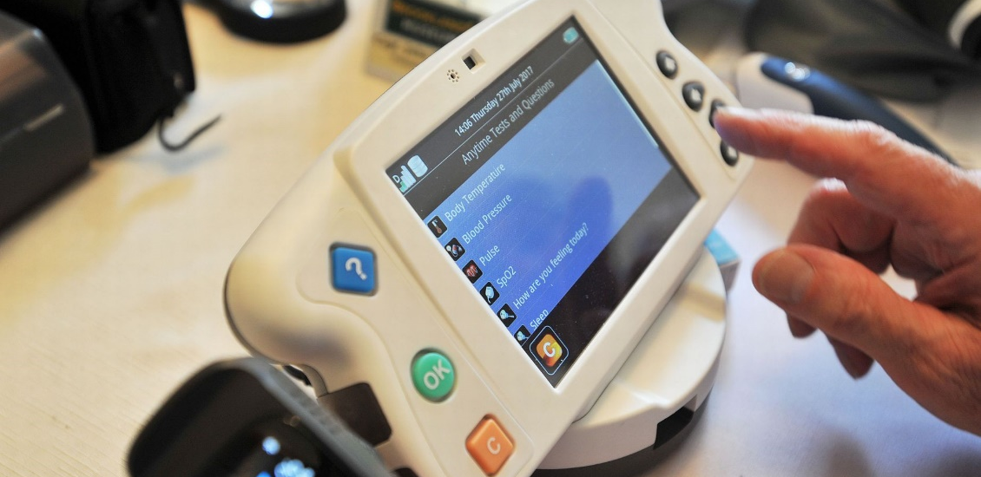
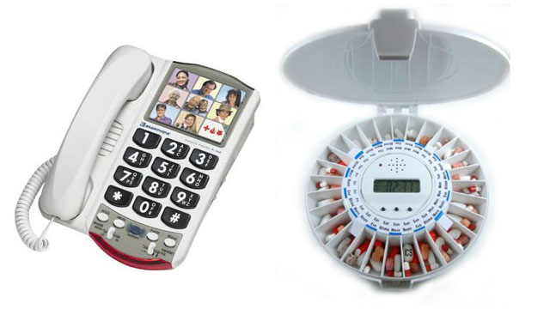
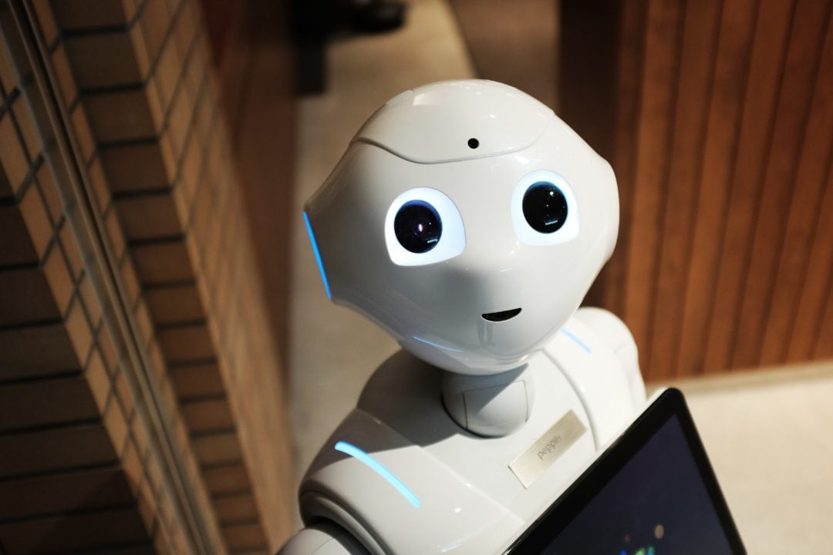
A Gerontecnologia reconhece o potencial que as tecnologias têm para fornecer um apoio valioso às estruturas necessárias de cuidado que as sociedades do futuro vão enfrentar.

Slide 19
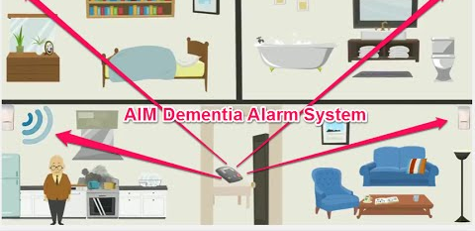
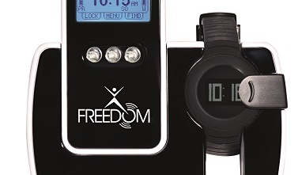

A tecnologia tem potencial para melhorar a vida da pessoa idosa e a qualidade do cuidado prestado ao idoso.
Existe um potencial para as tecnologias apoiarem os cuidados da pessoa idosa em casa reduzindo os custos de cuidados de saúde e cuidados institucionais prematuros para estas pessoas.
Thoma-Lürken et al, 2017;
Holter at al, 2017;
Bharucha et al, 2016

Slide 20
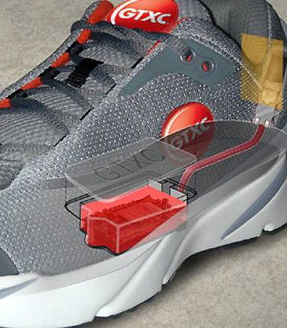
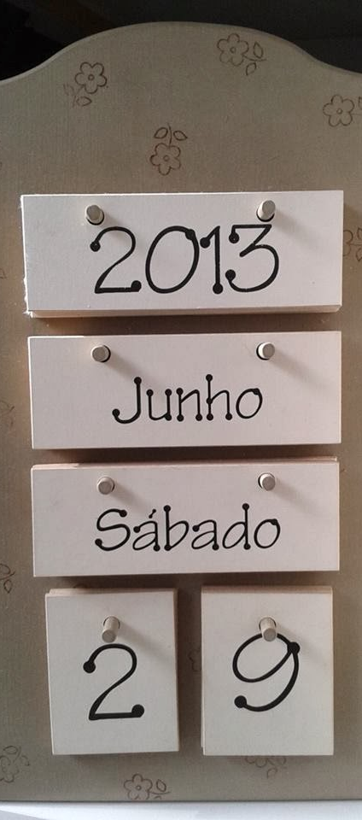
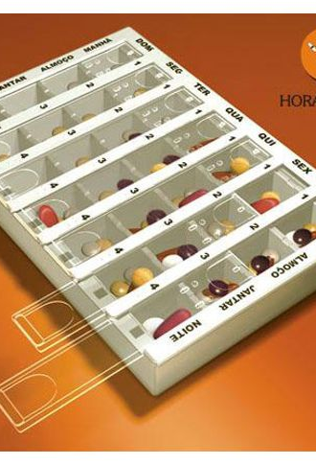
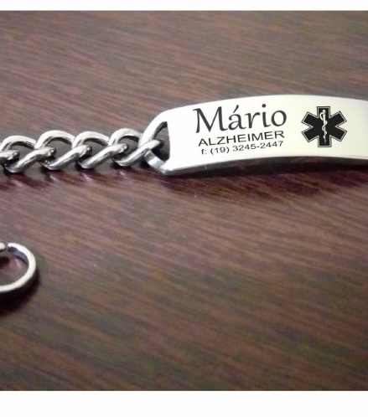
Exemplo de Recursos Assistivos
Pulseiras identificadoras
Tênis/pulseiras com localizador (GPS ou telefone de referência)
Calendário para facilitar a orientação temporal
Caixa organizadora de remédios

Slide 21
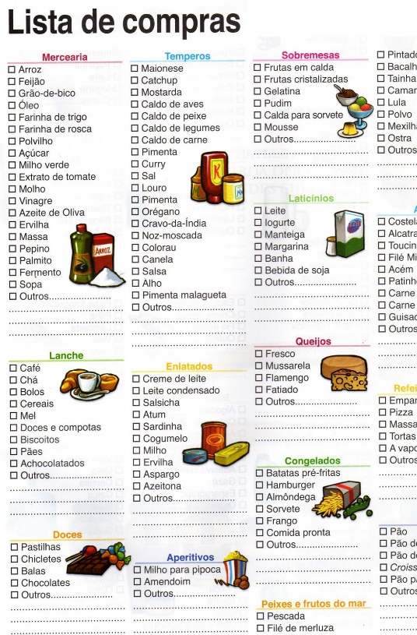

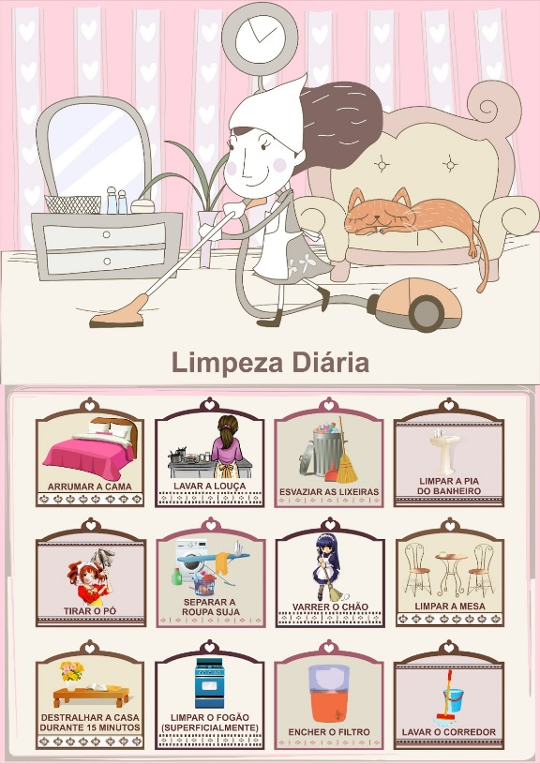
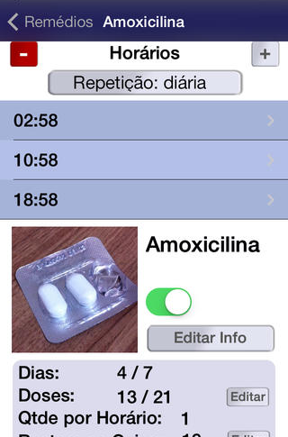

Exemplo de Recursos Assistivos
os aplicativos de celular voltados para a memória,
as listas de compras
lista para a organização das atividades do dia-a-dia
os organizadores de medicamentos com ou sem alarmes,
os alarmes de cozinha do tipo timing e facilitadores das tarefas de preparo de refeições e limpeza da casa.

Slide 22
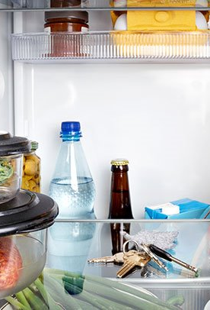
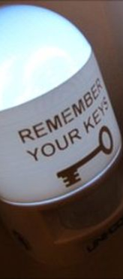
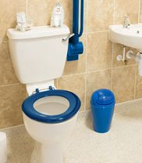
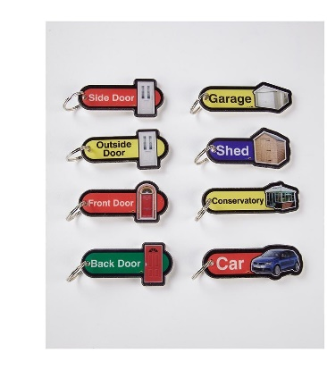
Exemplo de recursos assistivos - Estratégias
Adotar comportamento sistemático (guardar as coisas no mesmo lugar)
Organizar o ambiente de forma mais amigável e facilitador
Guardar alimentos em potes transparentes que possam ser facilmente identificados
Melhorar a sinalização dos ambientes e dos objetos

Slide 23
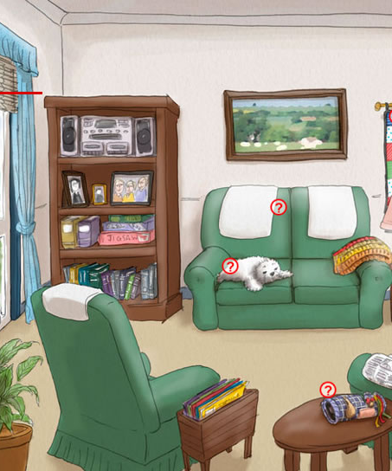
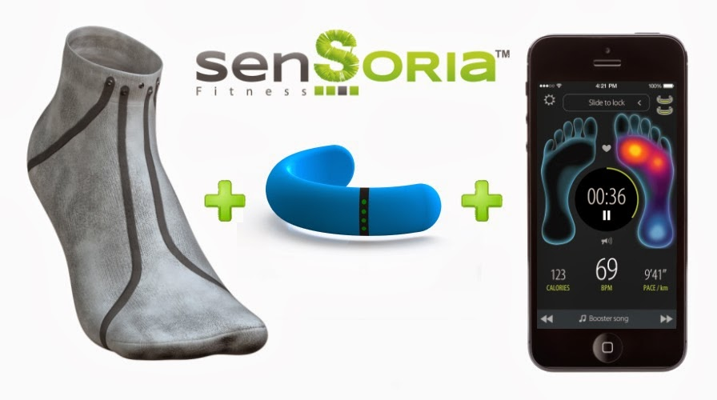
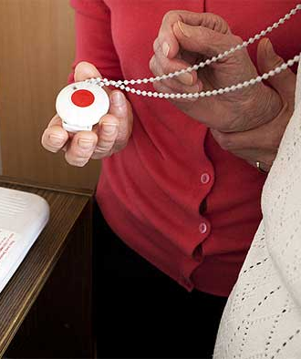
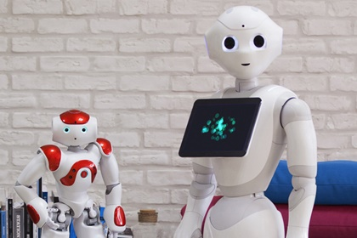

Exemplo de recursos assistivos
as pulseiras identificadoras,
os alarmes pessoais
dispositivos de segurança como os alarmes acoplados aos detectores de fumaça,
sensores de mobilidade e quedas,
sensores de sinais biológicos,
sistemas de sensores integrados,
dispositivos de autoajuda para as tarefas de higiene, alimentação e vestuário

Slide 24
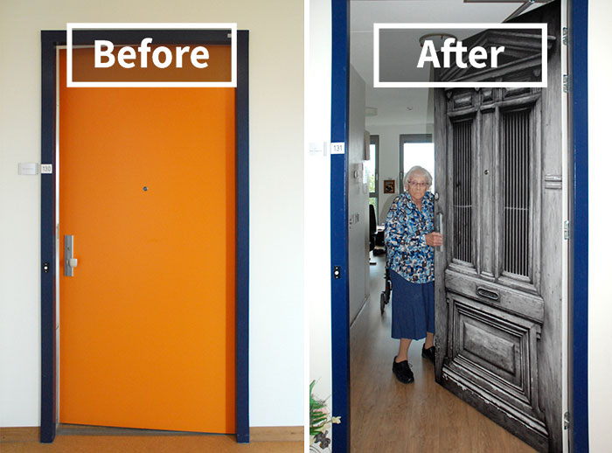
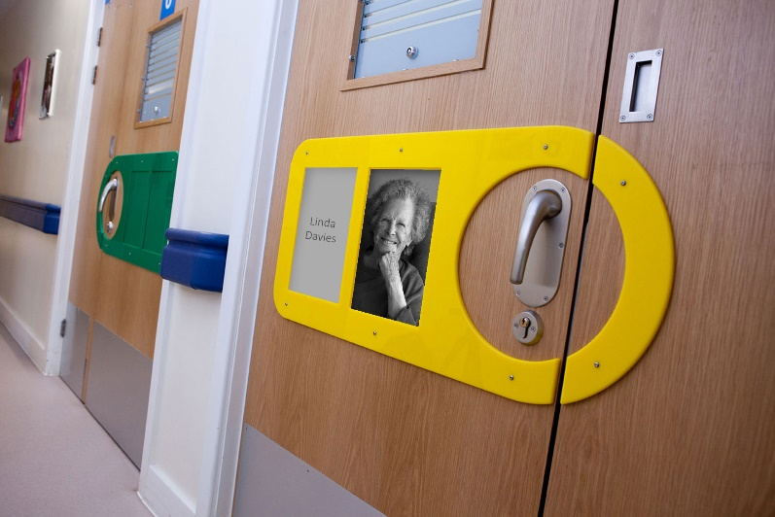
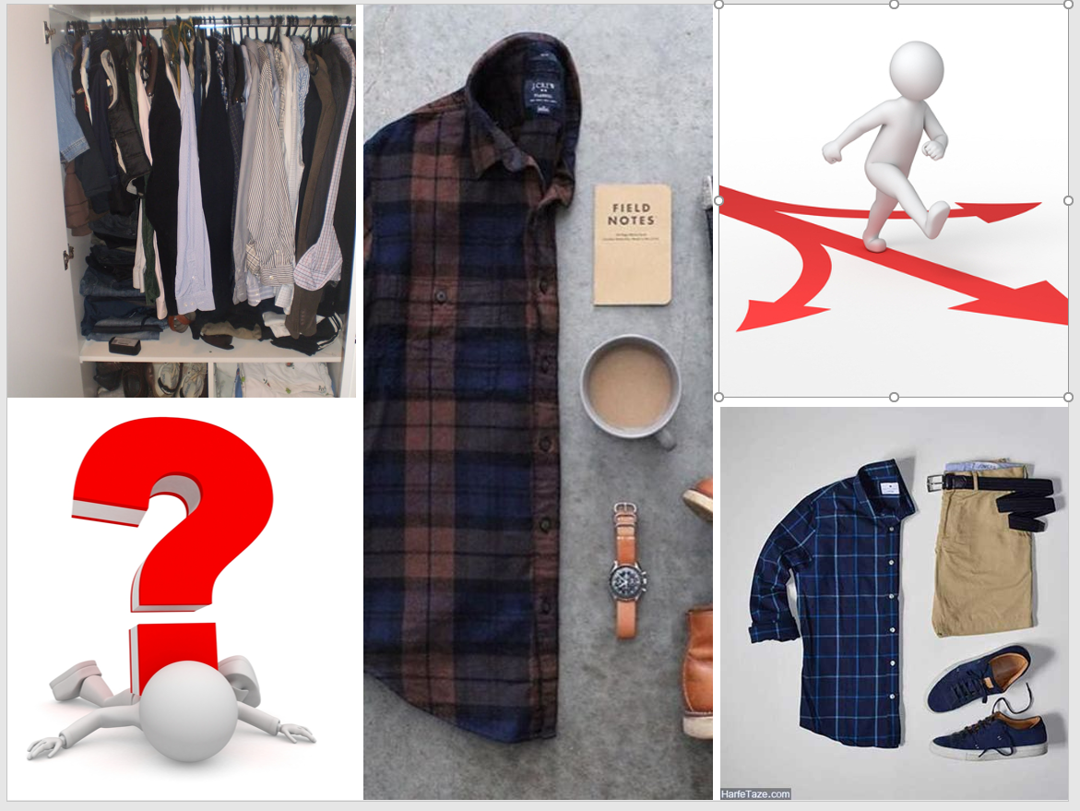
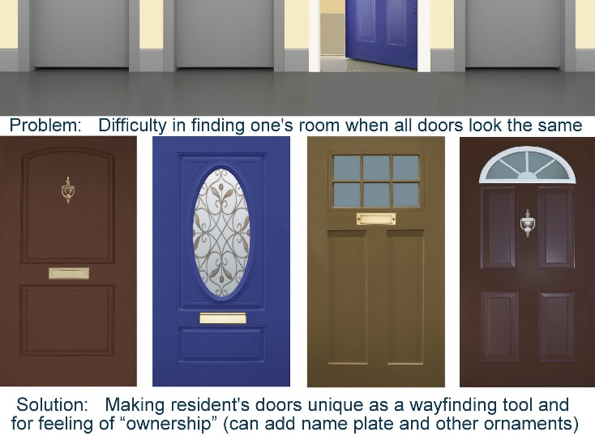
Exemplo de recursos assistivos
Estratégias
mudanças na forma de fazer as coisas,
a facilitação das tarefas,
o sequenciamento das etapas como tutoriais, as dicas facilitadoras da evocação dentre outros.

Slide 25
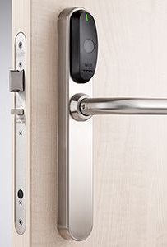
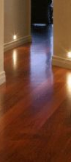
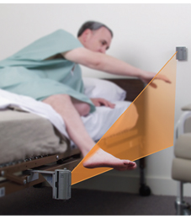
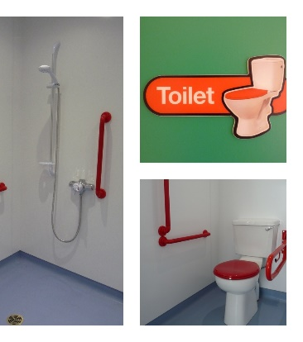
Os dispositivos de segurança
- Alarmes de presença
Fechaduras de portas
Proteção de quinas vivas
Auxílios para as AVDs básicas

Slide 26
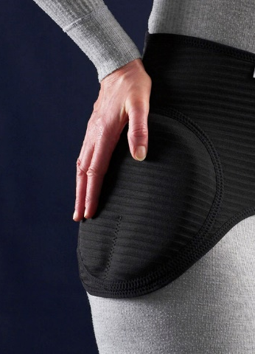
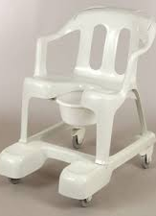
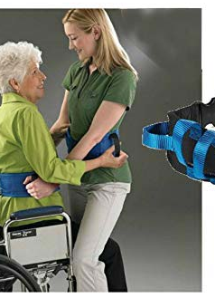
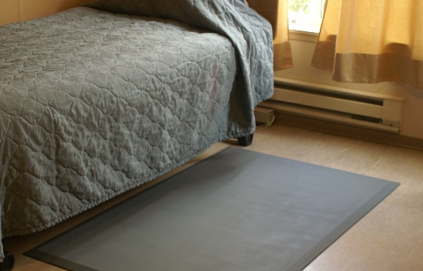
Recursos de Tecnologia Assistiva com foco no cuidado
Os equipamentos assistivos facilitadores do trabalho do cuidador podem ser muito úteis.
Podem ser usados para as tarefas de transferência entre superfícies como o transfer/elevador no caso de idosos acamados, os detectores de quedas, cadeiras de banho ergonômicas e dentre outros dispositivos.

Slide 27
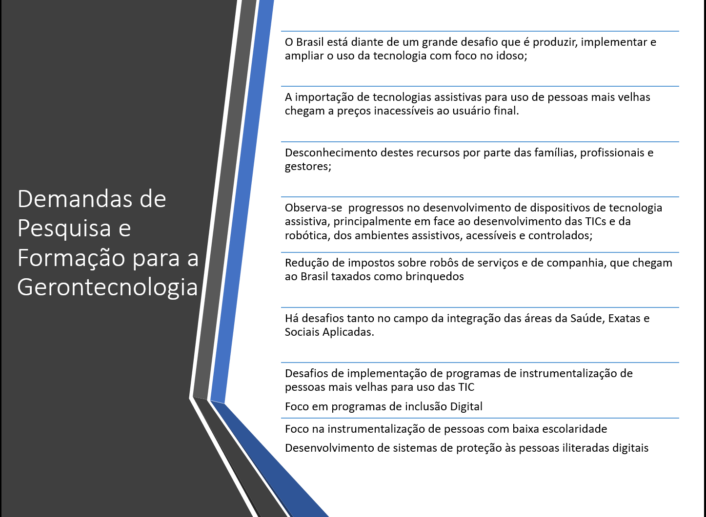

Slide 28
DESAFIOS PARA O BRASIL
Ampliar o financiamento de pesquisa em Gerontecnologia
(incluindo as tecnologias assistivas, uso de tecnologias (inclusão digital) e tecnologias de cuidado)
CHAMADAS | FOCO DO EDITAL
E-Health/TA inteligente | Estudos no âmbito da teleassistência, e-saúde
Uso das TIC/Ciência da Computação | - Estimulação cognitiva com auxílio das TIC, TIC no cuidado
Robótica social e de serviço | Interação de robô-humano Telepresença via robôs
Tecnologia Móvel e APPs | Aplicativos para o cuidado, para a tomada de decisão
Implementação de Gerontecnologia | Pensar a formação para a inovação e implementação de serviços com base tecnológica
Uso da Tecnologia Assistiva em contextos específicos | - Uso na comunidade - Uso em ILPI - Mapeamento do uso da TA
Design for Aging | Design participativo, inclusivo com foco na pessoa que envelhece
Uso da Tecnologias pela pessoa mais velha | Estudos de eficácia, utilidade e custo-efetividade Aceitabilidade e habilidades para uso
Ética | Ética e monitoramento de pessoas com demência, atendimento à distância
Dispensação de TA pelo Sistema Único de Saúde | Implementação e dispensação, habilitação dos serviços

Slide 29

Concluindo
Espera-se que a parceria entre academia, agências de fomento e empresas possam suprir as necessidades do mercado nacional, com vistas à formação, pesquisa, desenvolvimento para implementação e expansão da gerontecnologia, buscando ampliar a aceitação e utilização de recursos tecnológicos na vida e cuidado da população idosa.

Slide 30
Contato: carla.santana@fmrp.usp.br
Obrigada!

